Slide 1
Образование и наука в первой половине 19 века.

Slide 2
Первая половина XlX века – «золотой век» русской культуры.
Особенности развития:
Складывалась под влиянием исторических событий: Отечественная война 1812 гг.
Начало промышленного переворота имело особое значение для науки и техники.
Рост национального самосознания привёл к усилению интереса к истории.

Slide 3
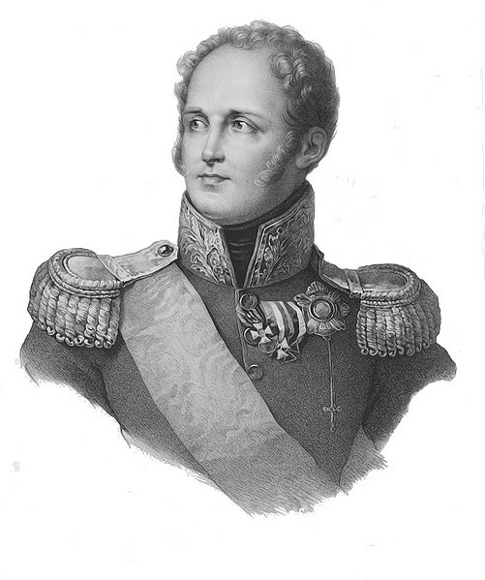
Образование в период правления Александра I (1801 – 1825).
1802 – создано Министерство народного просвещения
1804 – Россия разделена на 6 учебных округов. Центры округов университеты: Московский, Дерптский (открыт в 1802), Виленский, Харьковский, Казанский, Санкт – Петербургский.
Открыты специализированные учебные заведения: Лесной, Педагогический институты, Техническое училище.
1811 – Царскосельский лицей.

Slide 4
Система образования в начале XlX века.
Высшая школа:
Университеты.
Академии.
Общеобразовательная школа:
Гимназия (7 лет).
Уездные училища (3года).
Приходские училища (1 год).
Таким образом круг образованных людей расширился. Просвещение стало доступно не только дворянству, но и разночинцам.

Slide 5
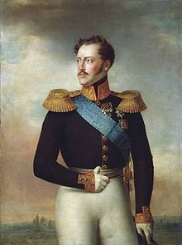
Система образования при Николае I (1825 – 1855).
Работа с документом:
Рескрипт Николая I от 19 августа 1827 гг.:
« Предметы учения и сами способы преподавания должны быть соображаемы с будущим предназначением обучающихся. Необходимо, чтобы в будущим учащийся не стремился через меру возвыситься над тем состоянием, в коем ему суждено оставаться».
Как вы понимаете слова документа?
1827 – запрещено принимать в университеты и гимназии детей крепостных.
1835 – отменена автономия университетов. Ограничивалась численность студентов.
Усилилась сословность в системе образования.

Slide 6
Сравните систему образования при Александре I и Николае I. Определите общие черты и отличии.
Общее:1)Потребность в образованных людях.
Увеличение количества учебных заведений.
Общее:
Различии:
Александр I | Николай I
Александр I | Николай I
Существовала автономия университетов | Отменена автономия университетов.
Отсутствие жёсткого контроля за образованием. | Жёсткий контроль за образованием.
Высшее образование могли получать и люди недворянского происхождения. | Сословность образования. Детям купцов, мещан, крестьян закрыт доступ к высшему образованию.

Slide 7
Сословность в общеобразовательной школе.
Общеобразовательные учреждения.
Приходские училища
(Для детей «низших слоёв»).
Уездные училища
(Для детей купцов, ремесленников,
городских жителей).
Гимназии
(для детей дворян. Купцов. чиновников).

Slide 8
Несмотря на расширение системы образования в России, уровень грамотности составлял к 50 – м. г. XlX века – 1 %. Грамотными людьми в основном были люди дворянского происхождения.

Slide 9
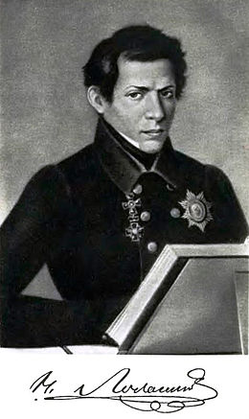
Естественно – математические науки.
Н. Лобачевский (1792 – 1856).
Создал неевклидову геометрию. Известный английский математик Уильям Клиффорд назвал Лобачевского «Коперником геометрии». Лобачевский в течение 40 лет преподавал в Казанском университете, в том числе 19 лет руководил им в должности ректора; его активность и умелое руководство вывели университет в число передовых российских учебных заведений.

Slide 10
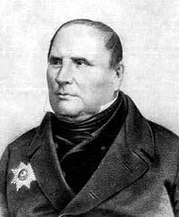
М. Остроградский (1801 – 1862).
Став знаменитостью мирового класса, Остроградский развернул в Петербурге большую педагогическую и общественную деятельность. Он стал профессором Николаевских инженерных Академии и училища, Морского кадетского корпуса, Института инженеров путей сообщения, Главного педагогического института, Главного артиллерийского училища и других учебных заведений. Много лет он работал в качестве главного наблюдателя за преподаванием математики в военных школах.

Slide 11
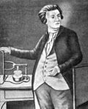
В.В. Петров (1761 – 1834).
Нашёл новую форму перехода энергии постоянного тока в тепловую и световую энергию. В 102 г. открыл электрическую дугу., которая стала применяться в металлургии при освещении.

Slide 12
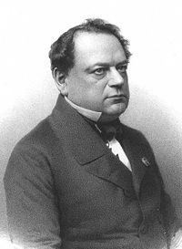
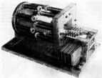
Б. С. Якоби (1801 – 1874).
Сконструировал первую модель электродвигателя. Мировую славу ему принесло изобретение гальванопластики.
1839- изобрёл первое телеграфное устройство, действовавшее на подземной линии Петербург – Царское село.

Slide 13
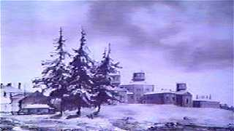
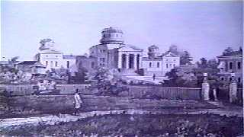
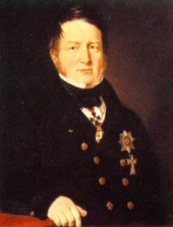
1839 – основана Пулковская обсерватория. (Николаевская Пулковская). Главное направление – составление каталога координат звёзд).
Струве Борис Яковлевич (1793 – 1864). Создатель школы русских астрономов. В области звёздной астрономии Струве открыл реальное сгущение звёзд к центральным частям Галактики и обосновал вывод о существовании и величине межзвёздного поглощения света. Много времени уделял Струве изучению двойных звёзд.

Slide 14
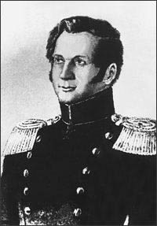
Павел Петрович Аносов (1799 – 1851).
В 1831 г. положил начало изучению структуры стали. Первым применил микроскоп в изучении металла.

Slide 15
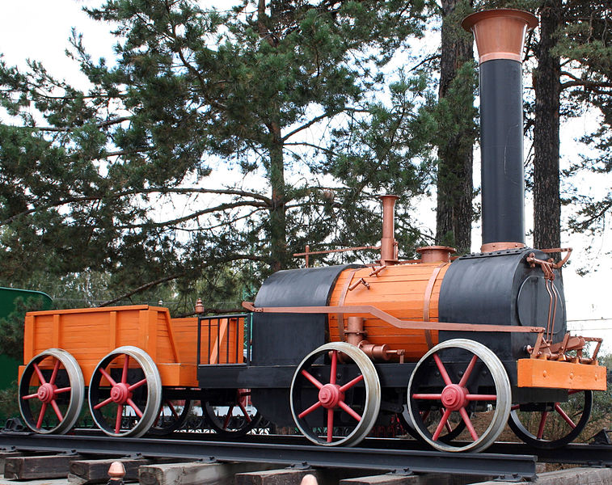
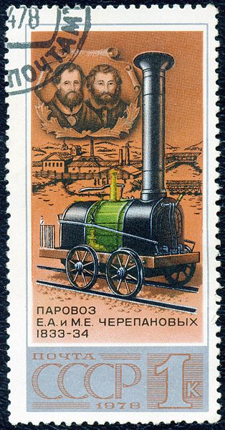
Парово́зы Черепа́новых — первые паровозы построенные в России. Первый паровоз был построен в 1833 году, второй — в 1835.

Slide 16
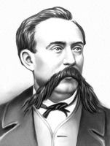
Н. Зинини (1812 – 1880).
Синтезы Зинина послужили научной основой для создания промышленности синтетических красителей, взрывчатых веществ, фармацевтических препаратов.
Когда в 1853 объединенная англо-французско-турецкая армия высадилась в Крыму, Зинин сделал всё, чтобы русская армия имела на вооружении самые сильные взрывчатые вещества. Он предложил начинять нитроглицерином гранаты (1854), разработал способ получения больших количеств нитроглицерина и способ его взрывания. Однако его предложения не были реализованы артиллерийским ведомством. Только в 1863—1867 нитроглицерин начали применять для подземных и подводных взрывов.

Slide 17
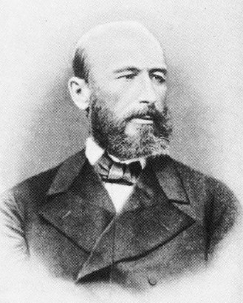
Бутлеров А. М. (1828 – 1886). Впервые начал на основе теории химического строения систематическое исследование полимеризации, продолженное в России его последователями и увенчавшееся открытием С. В. Лебедевым промышленного способа получения синтетического каучука.

Slide 18
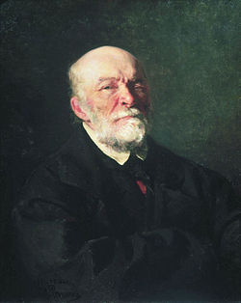
Н. И. Пирогов. В 1855 г., во время Крымской войны был главным хирургом осаждённого Севастополя. Оперируя раненых, Пирогов впервые в истории мировой медицины применил гипсовую повязку, дав начало сберегательной тактике лечения ранений конечностей и избавив многих солдат и офицеров от ампутации. Внедрил новый метод ухода за ранеными. Метод этот заключается в том, что раненые подлежали отбору на первом перевязочном пункте; в зависимости от тяжести ранений одни из них подлежали немедленной операции в полевых условиях, другие, с более лёгкими ранениями, эвакуировались вглубь страны для лечения в стационарных военных госпиталях. Пирогов считается основоположником специального направления в хирургии, известного как военно-полевая хирургия.

Slide 19
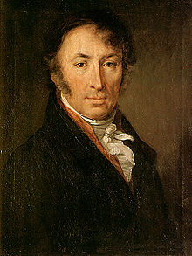
Историческая наука.
Н. Карамзин (1766 – 1826). Автор «Истории Российской» в 8 томах.
Первый отечественный историк. Труды которого читали не только специалисты. Но и широкая аудитория. Выступал с инициативой установить памятники - мемориалы замечательным людям (Минину И Пожарскому).

Slide 20
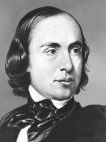
Т. И . Грановский (1813 – 1855).
Подчёркивая общность исторического развития России и Западной Европы. Стремился науку связать с жизнью, поставить её на службу общественным интересам. Показывая в лекциях закономерность и прогрессивность исторического процесса, подводил слушателей к выводу о преходящем характере крепостнических порядков, об их исторической обречённости.

Slide 21
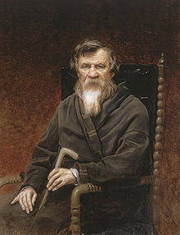
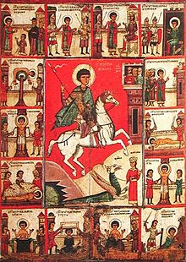
М. Погодин (1800 – 1855).
Обосновывал норманскую теорию возникновения русской государственности. Профессор всеобщей истории Московского университета (1826—1835), затем в 1835—1844 профессор русской истории. Занимался изучением древнерусской и славянской истории, процессов закрепощения русского крестьянства, причин возвышения Москвы. Защитил докторскую диссертацию «О летописи Нестора» (1834). Открыл и ввёл в научный оборот ряд важных исторических источников и памятников русской словесности.
Собрал «Древнехранилище» — значительную коллекцию икон, медных и серебряных крестов.

Slide 22
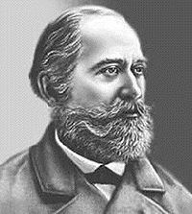
С.М. Соловьёв (1820 – 1879). 30 лет неустанно работал Соловьёв над «Историей России», славой его жизни и гордостью русской исторической науки. Первый том её появился в 1851 году, и с тех пор аккуратно из года в год выходило по тому. Последний, 29-й, вышел в 1879 году, уже по смерти автора.

Slide 23
Развитие русской культуры происходило в противоречивых условиях:
1) Экономическое развитие России вызывало потребность в грамотных дюдях.
2)Реакционная политика правительства в сфере культуры
3) многие открытия не получили применения в феодально – крепостнической России.

Slide 24
Спасибо за внимание .

